Slide 1
UÛY BAN NHAÂN DAÂN QUAÄN 12
TRÖÔØNG TIEÅU HOÏC LYÙ TÖÏ TROÏNG
TOÁN 1
CÁC SỐ ĐẾN 20
(Tiết 2)

Slide 2
11
10
11
1

Slide 3
?
20
10
20
10

Slide 4
?
15
10
15
5

Slide 5
?
18
10
5
18
3

Slide 6
16
14
13
19

Slide 8
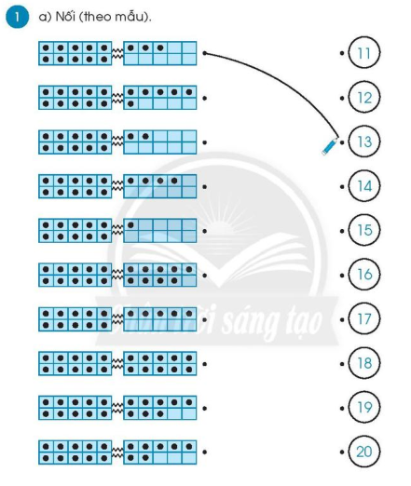

Slide 9
13
14
16
17
18

Slide 10
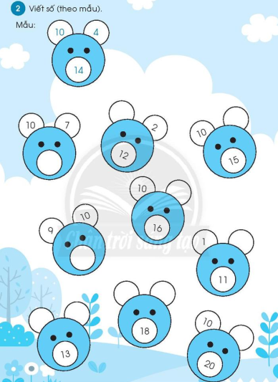
10
5
17
16
10
19
10
8
3
10
10

Slide 11
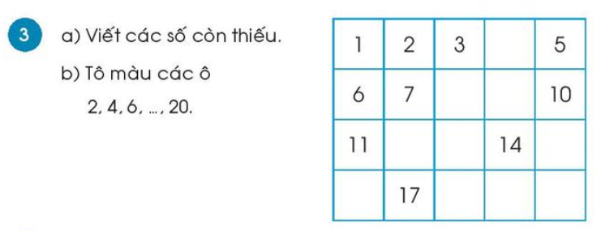
4
8
9
12
13
15
16
18
19
20

Slide 12
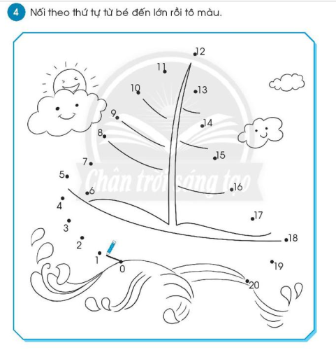

Slide 13
<
>
<
<
<
=
=
<
>

